Slide 1
Netwerkbijeenkomst
Oosterenk, Vrolijkheid, Berkum
5 maart 2024

Slide 2
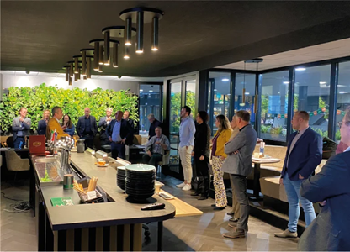
Welkom door Willem Jüttner voorzitter OVB

Slide 3
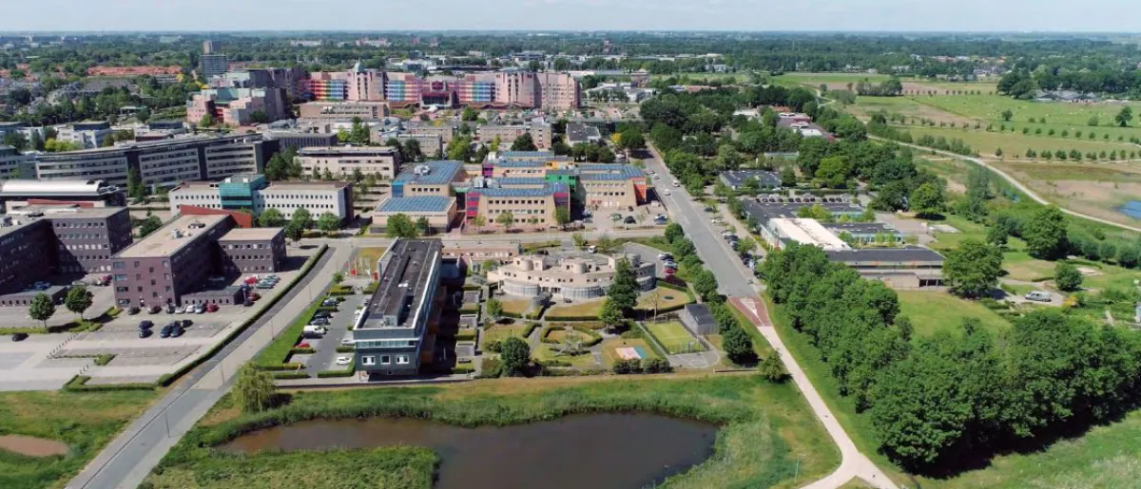
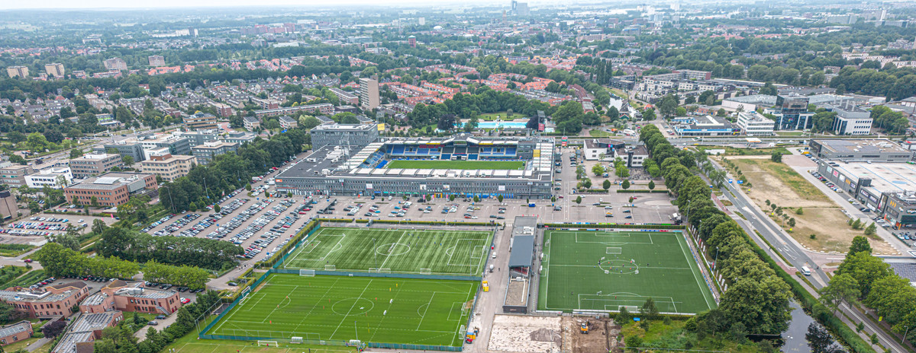
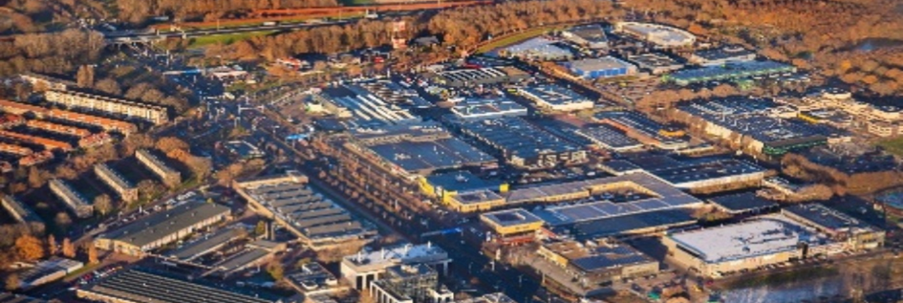
Agenda
Welkom door Willem Jüttner (voorzitter OVB)
Voorstellen nieuwe leden door Berry Leerentveld (parkmanager OVB)
Gratis Collegetour Hybride Werken en Hybride Reizen
Presentatie ontwikkelplan Oosterenk door Carin de Vries(BPD) en Johan Roeland(Gemeente Zwolle)
OVB collectieve diensten door Jolanda van der Veer (bestuur OVB)
- OVB Leasefietsplan
- OVB Deelfietsprogramma
- OVB Hardloopclinics
- OVB Golfstart
Netwerken onder het genot van een hapje en drankje

Slide 4
Werkgroepen door Willem Jüttner
Wonen en Werken en vergroening- Willem Jüttner, Albert Bril
Vitaliteit – Jolanda van der Veer
Identiteit – Jolanda van der Veer
Duurzaamheid en energietransitie – Rick Kerssies
Mobiliteit en Parkeren – Lyanne Booijink
Ledenwerving – Berry Leerentveld

Slide 5
Voorstellen nieuwe leden
Bureau HTM - Daan Hento
E&CO - Nick Buitenhuis en Lars Visscher
Shift tot Solar - Rens van Gurp
Advocatenkantoor Winkel - Paul Winkel
Golfclub Zwolle - Jelle Paauw
Raeth - Ronald Knoll en Wouter Selhorst
Terwolde Renault en Dacia - Hans Klein en Frans de Vleeschouwer
BPV - Johan Pierik en Marthijn Velner
Peppergym - Dirk van der Worp

Slide 6
Voorstellen nieuwe leden
Financieringsgilde Zwolle - Martijn Post
Tyrepoint - Erik Rodink
Bureau voor Planvorming & Advies - Thom Melenhorst
Rabobank - Dennis van Assen
Aalstzorg - Quinten en Ron van Aalst
De Buurman - Jeroen Stegeman
B.J. Nooter Zwolle Beheer BV - Bart Nooter
Freeroad - Tim Brandt

Slide 7
Gratis Collegetour Hybride Werken en Hybride Reizen
Samenwerking met Ondernemersvereniging OVB, Trajectum en de provincie Overijssel
Waarom werken we allemaal weer op dinsdag en donderdag?
- Baas verwacht me op kantoor,
- Vaste overleggen staan gepland en collega’s zijn op die dagen,
- Omdat ik het gewend ben!
Kan het anders? Jazeker!
- werkgever pak regie: Als de werkgever erom vraagt, is de helft bereid om op andere dagen naar kantoor te komen als dag relevant is.
- pak zelf initiatief en doorbreek patroon: Plan vaste overleggen na de spits
- stel elkaars vrije dag ter discussie in je team: is het gewoonte of kan er gewisseld worden?
- Woensdag wordt gezien als meest kansrijke kantoordag
- pak vaker de fiets: 1 op de 3 autorijders woont op fietsafstand: In Overijssel woont de helft binnen 15km van het werk.
- Pak vaker het ov: 50% van de medewerkers heeft een reëel ov alternatief. Zeker als je kunt werken in het ov.

Slide 8
Presentatie ontwikkelplan Oosterenk
Carin de Vries - BPD
Gerrit Jansen - Jansen Vastgoed
Johan Roeland - Gemeente Zwolle

Slide 10
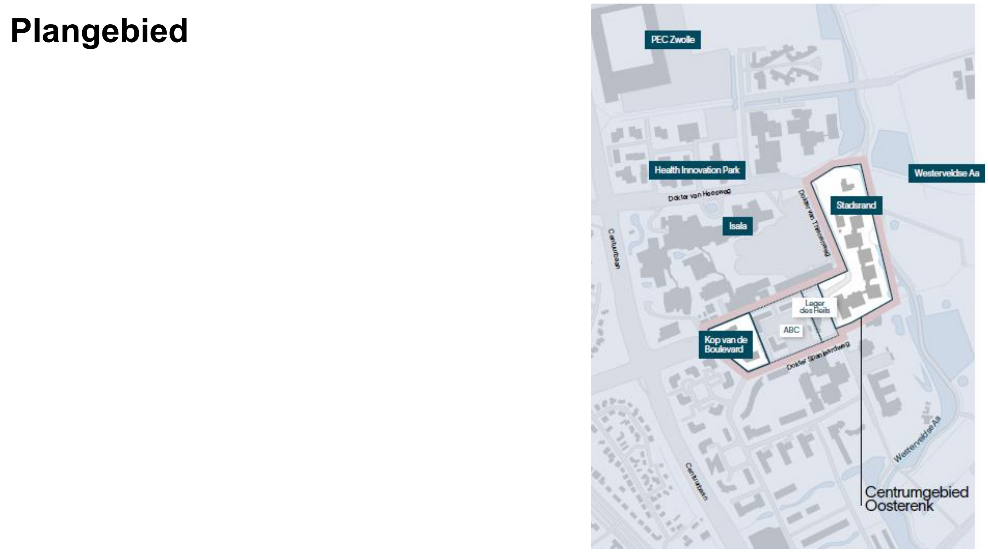

Slide 12
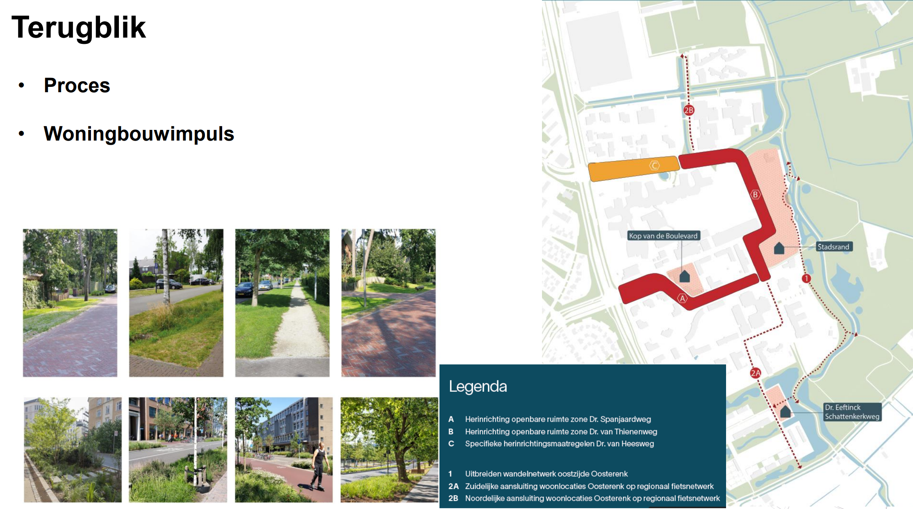

Slide 13
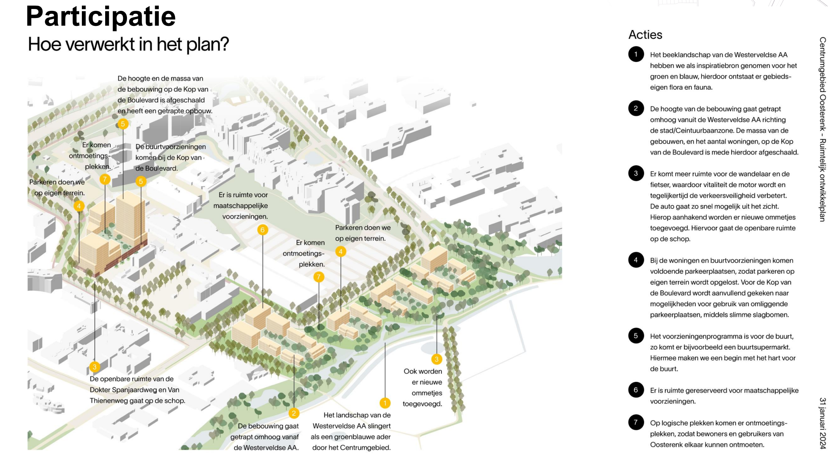

Slide 14
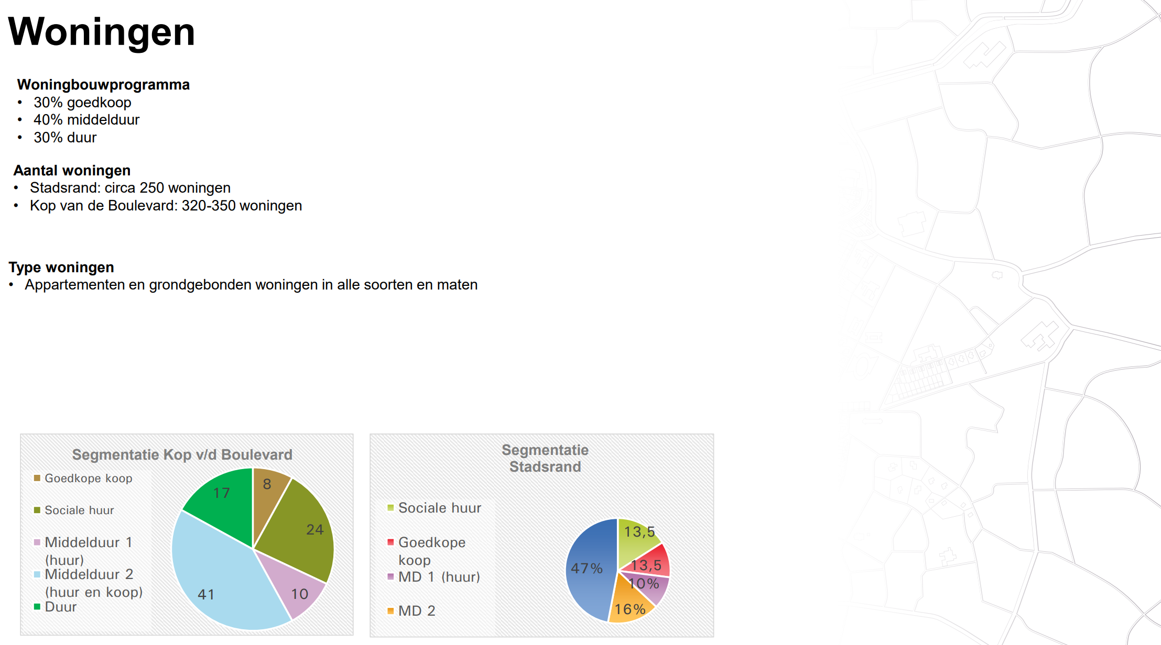

Slide 16
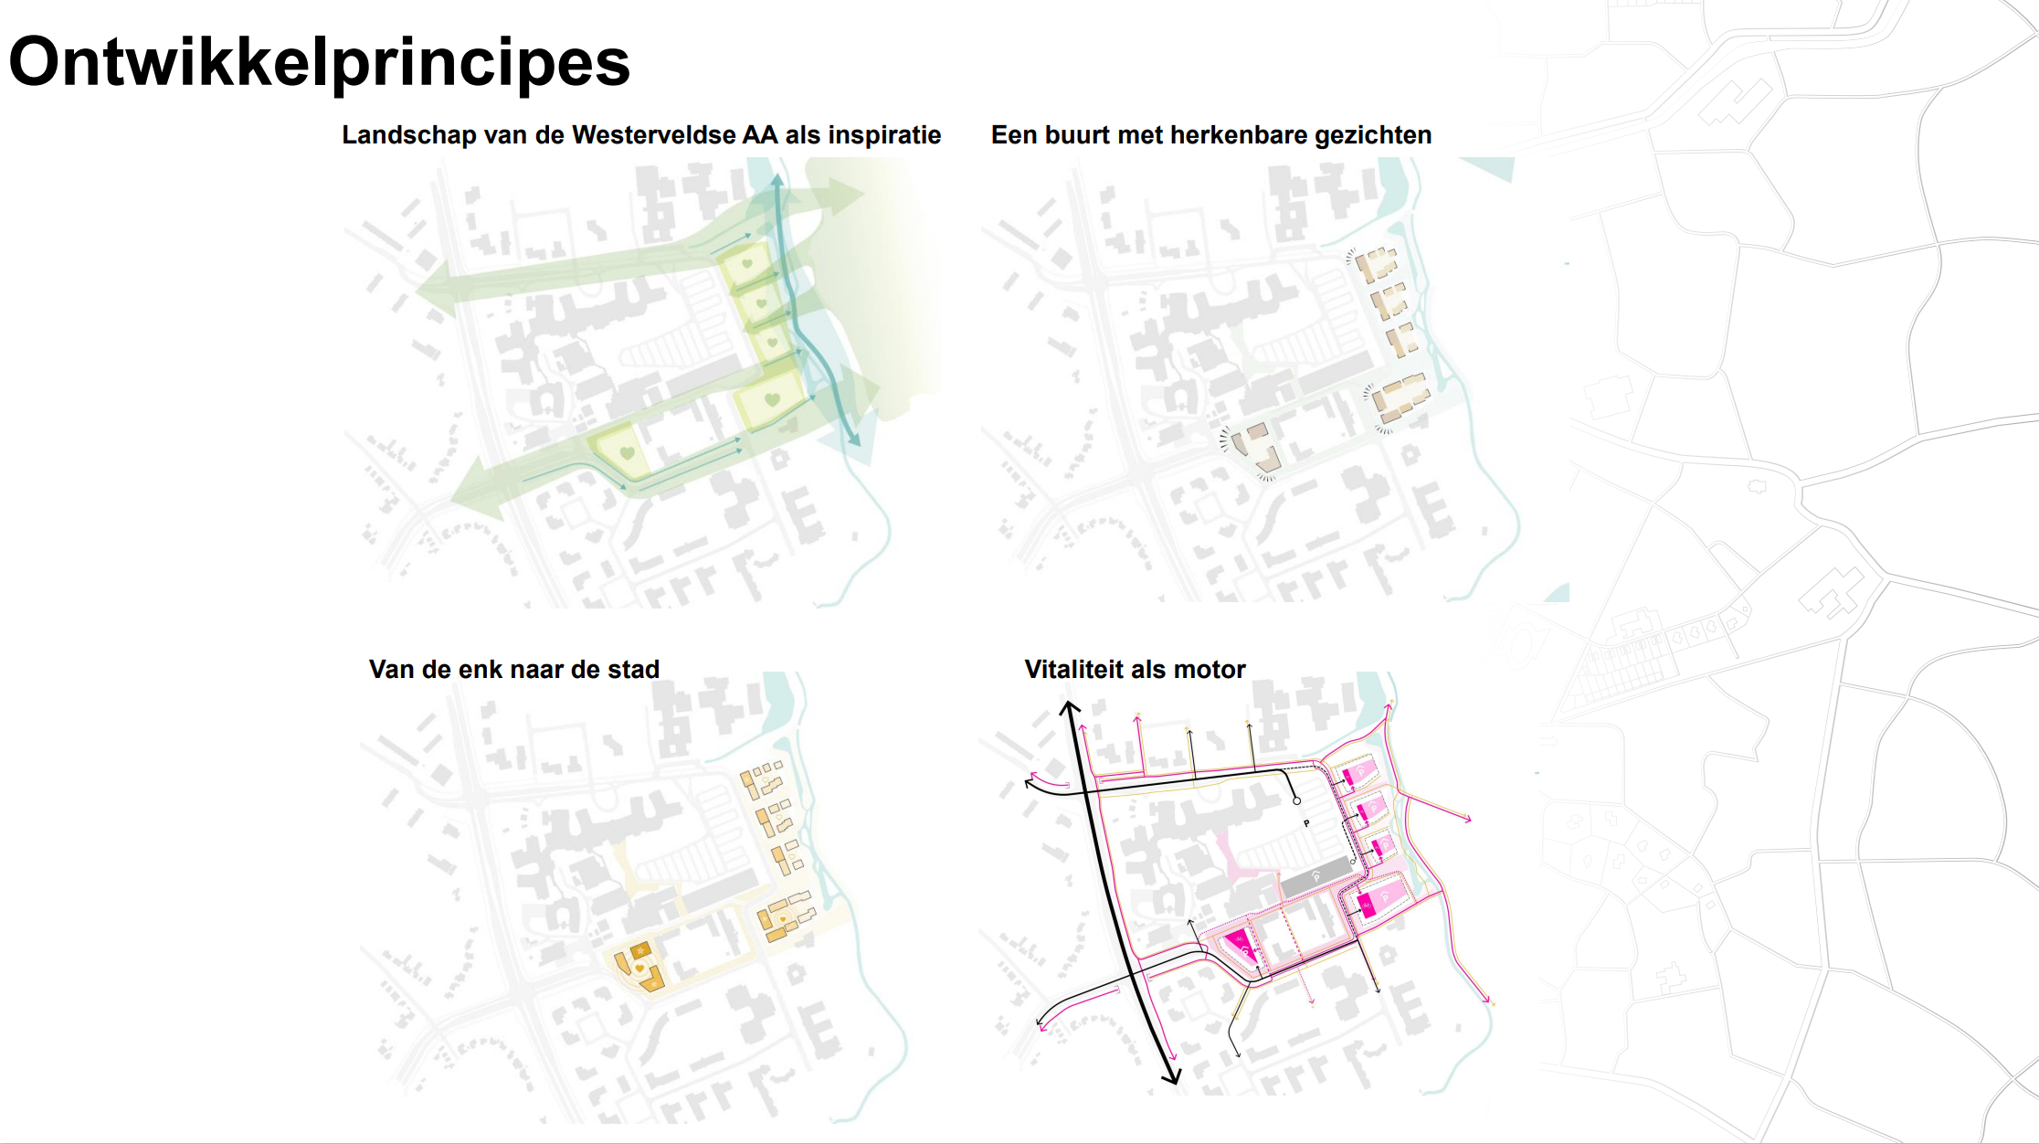

Slide 17
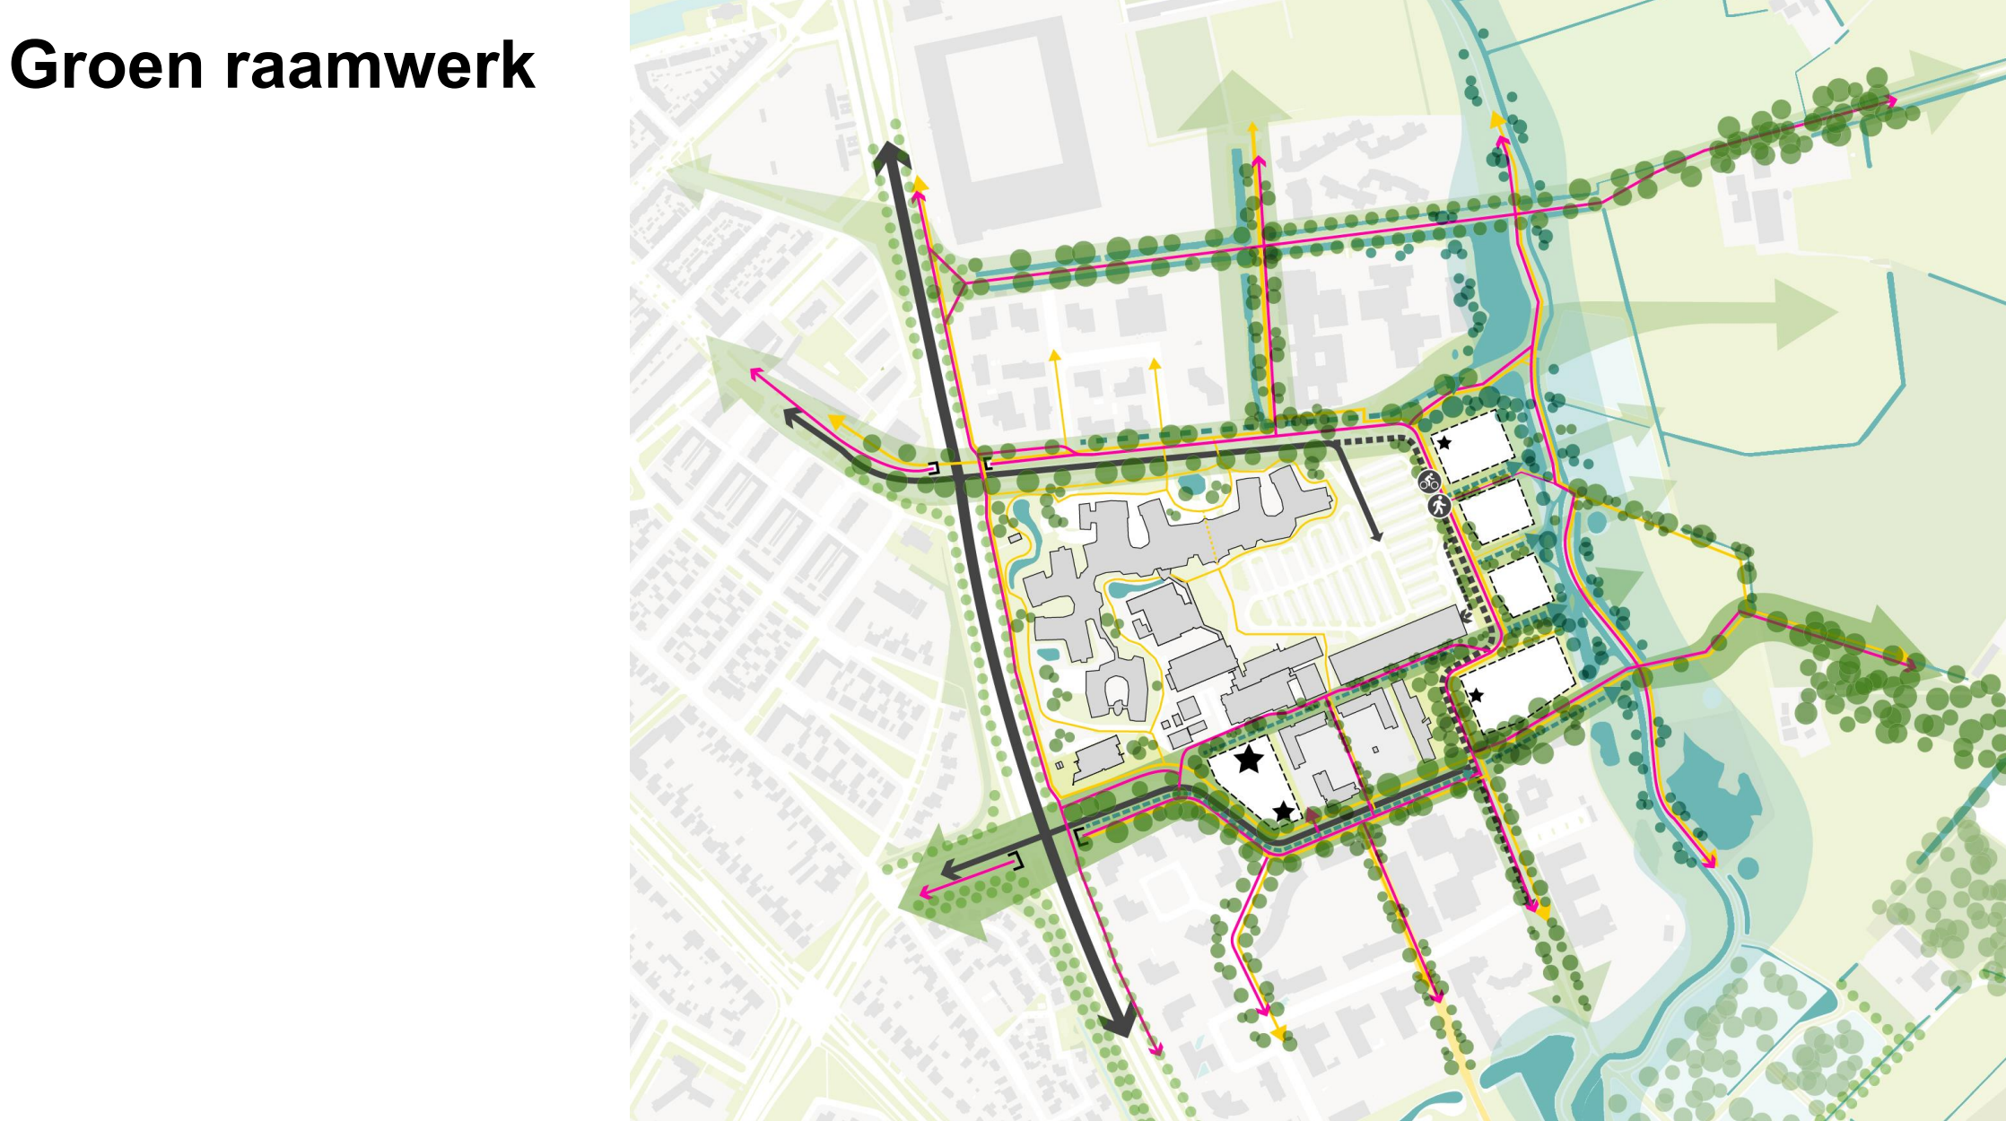

Slide 18
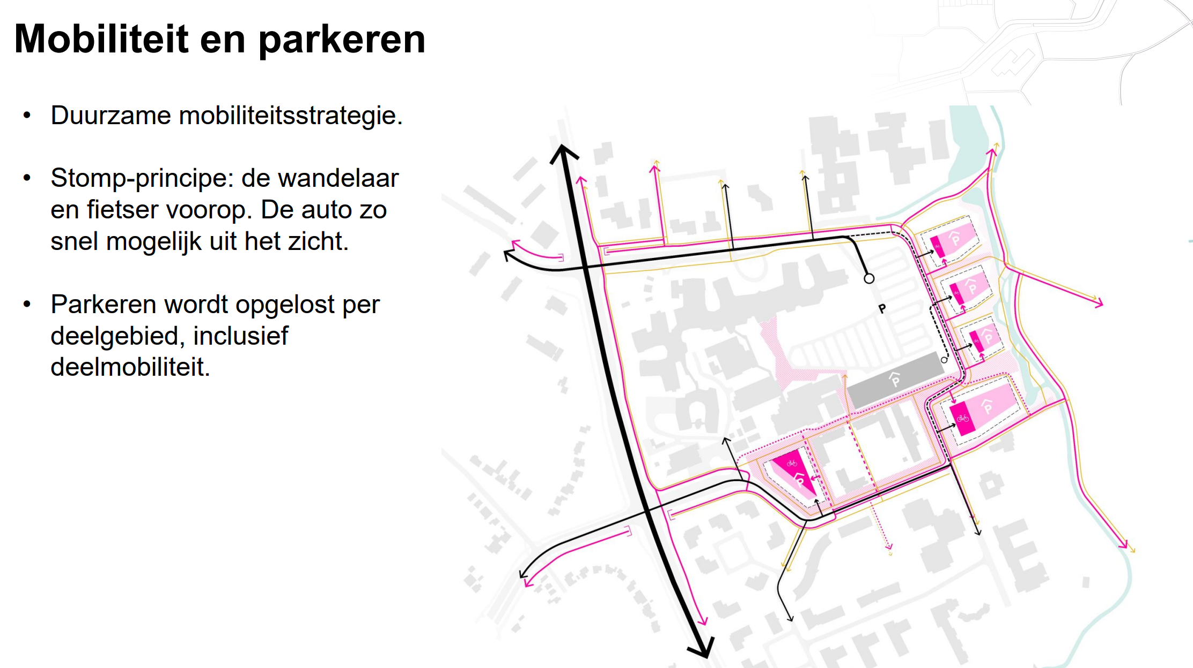

Slide 21
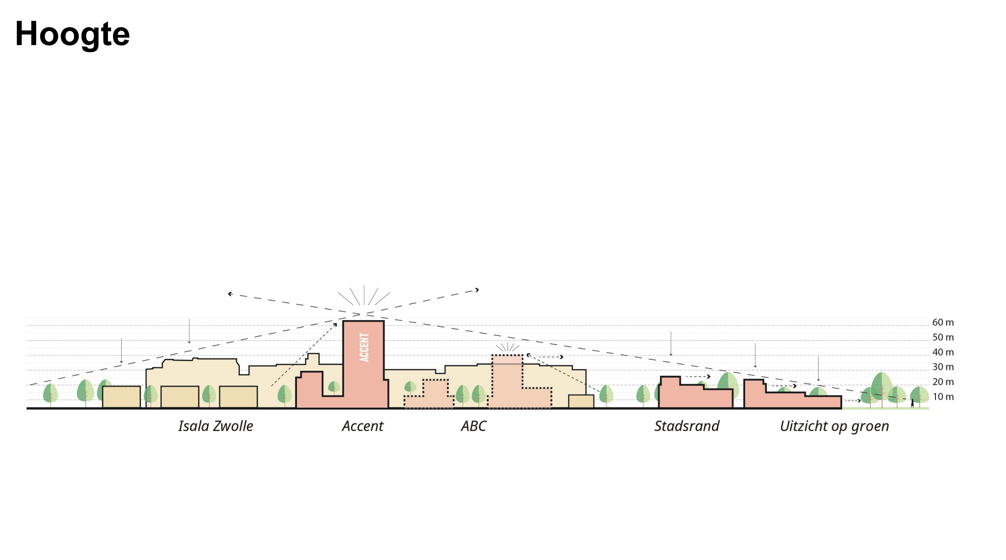

Slide 23
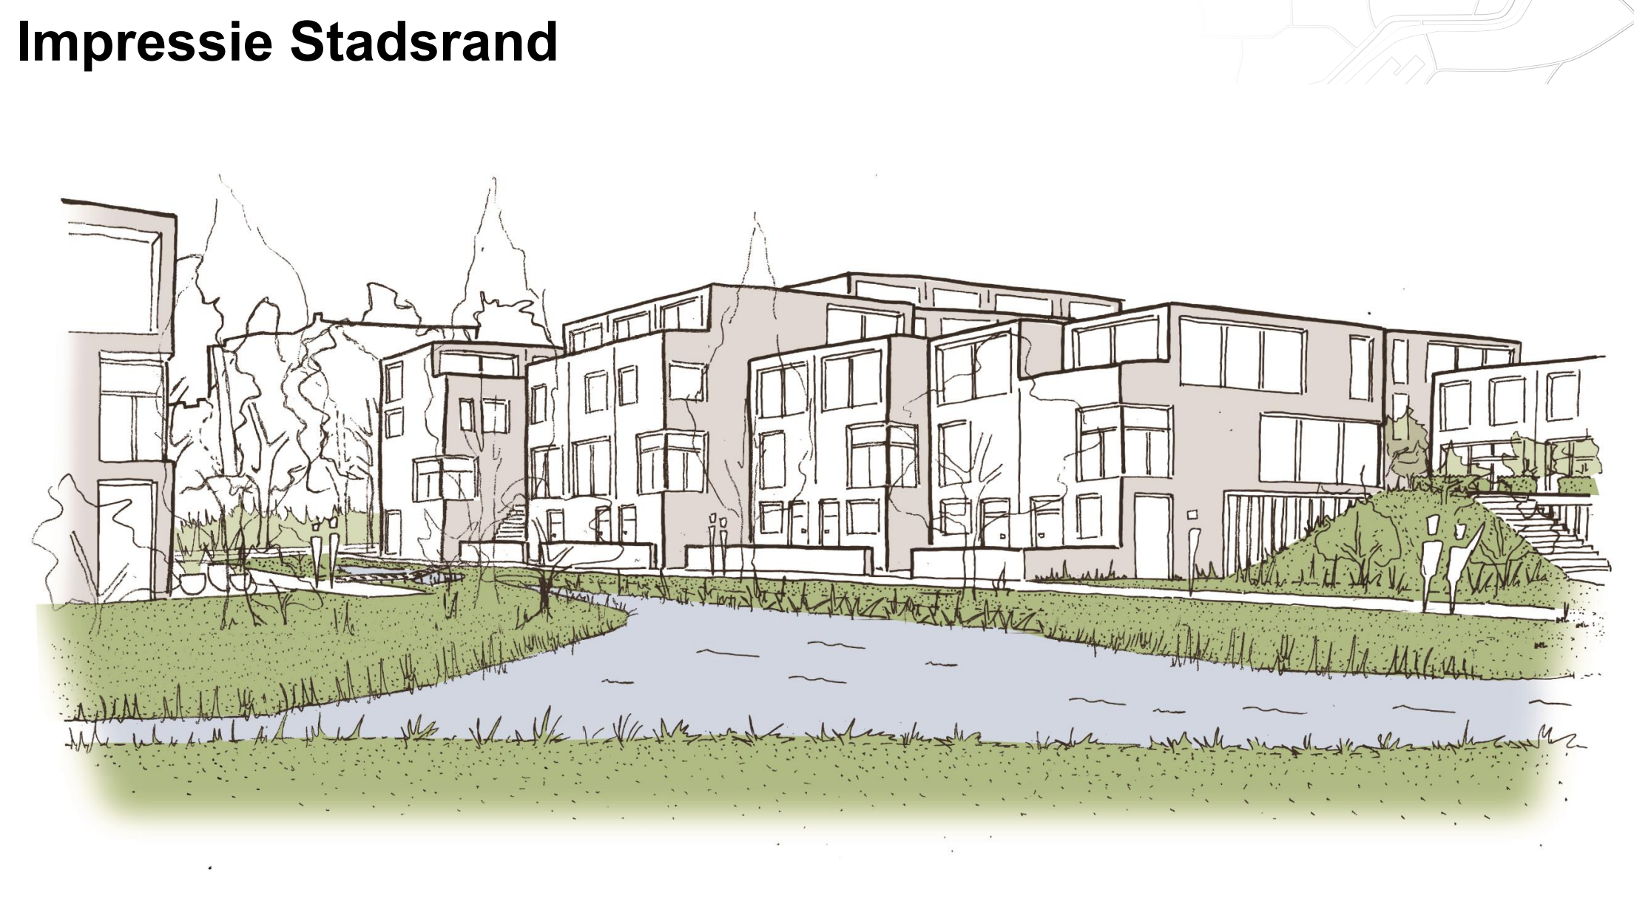

Slide 26
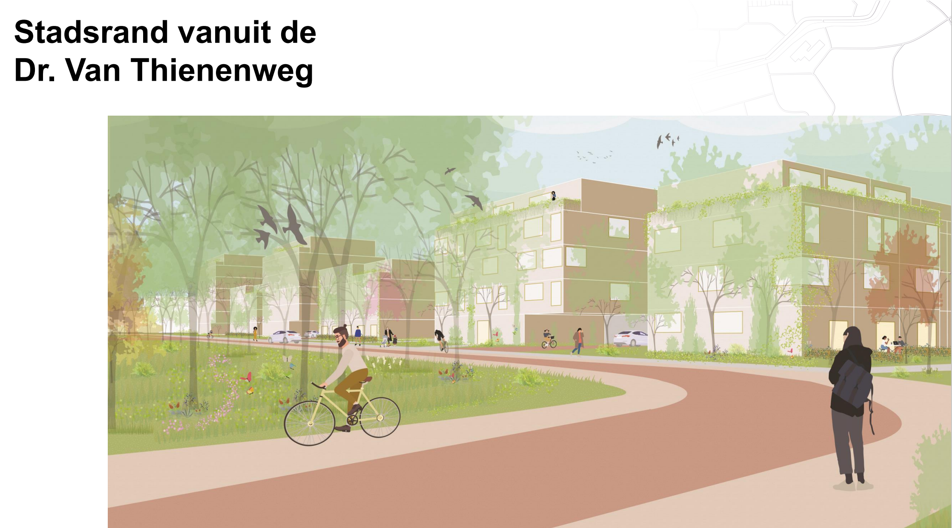

Slide 27
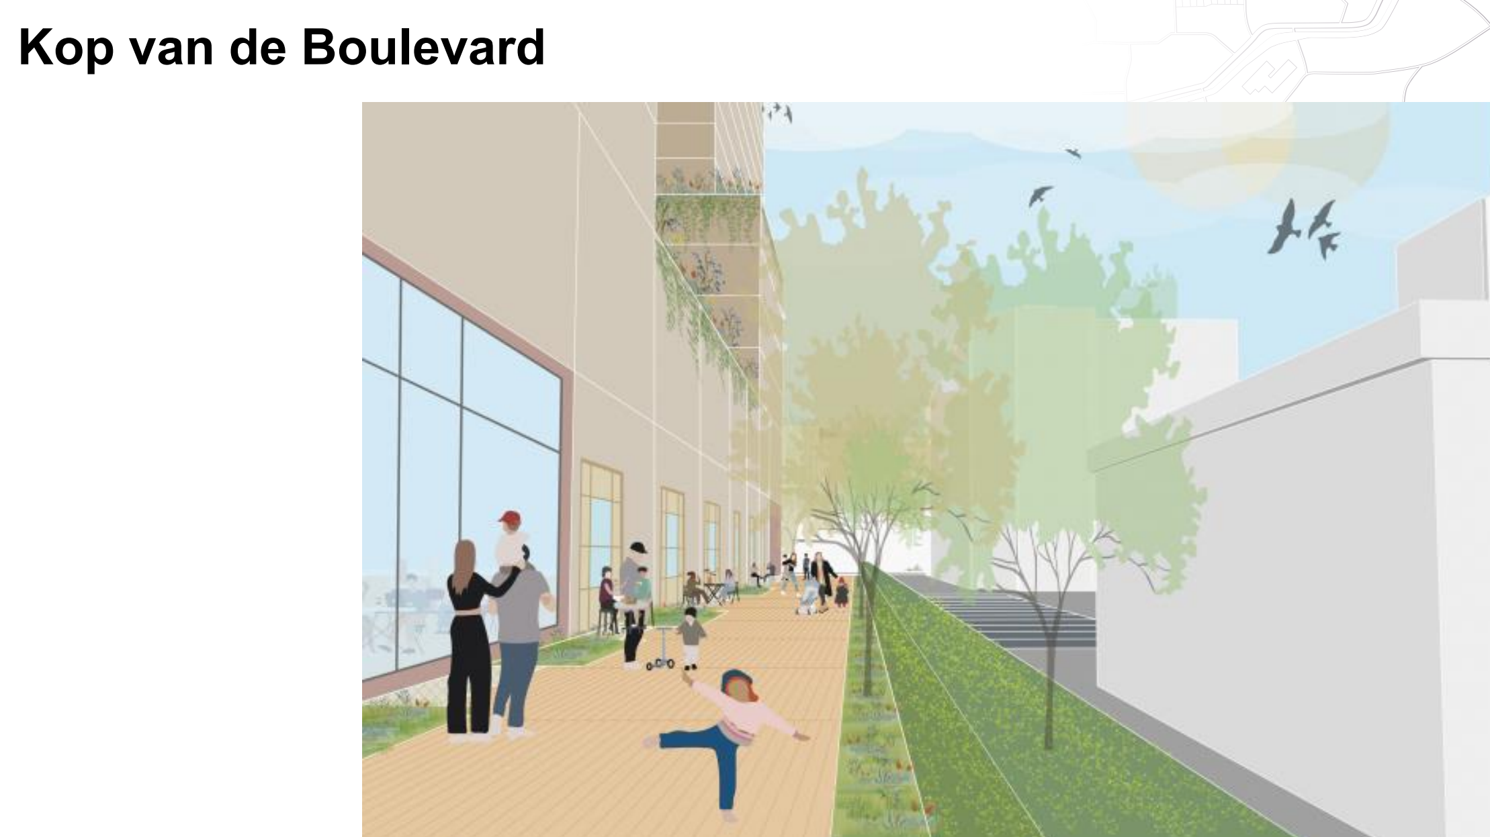

Slide 28
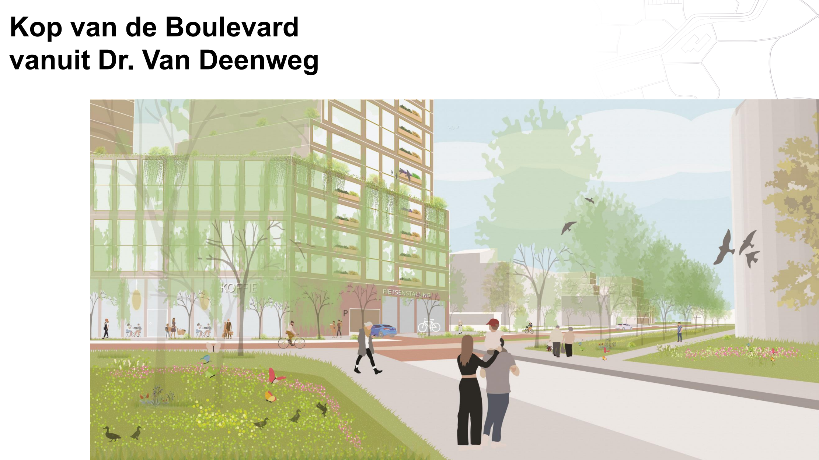

Slide 30
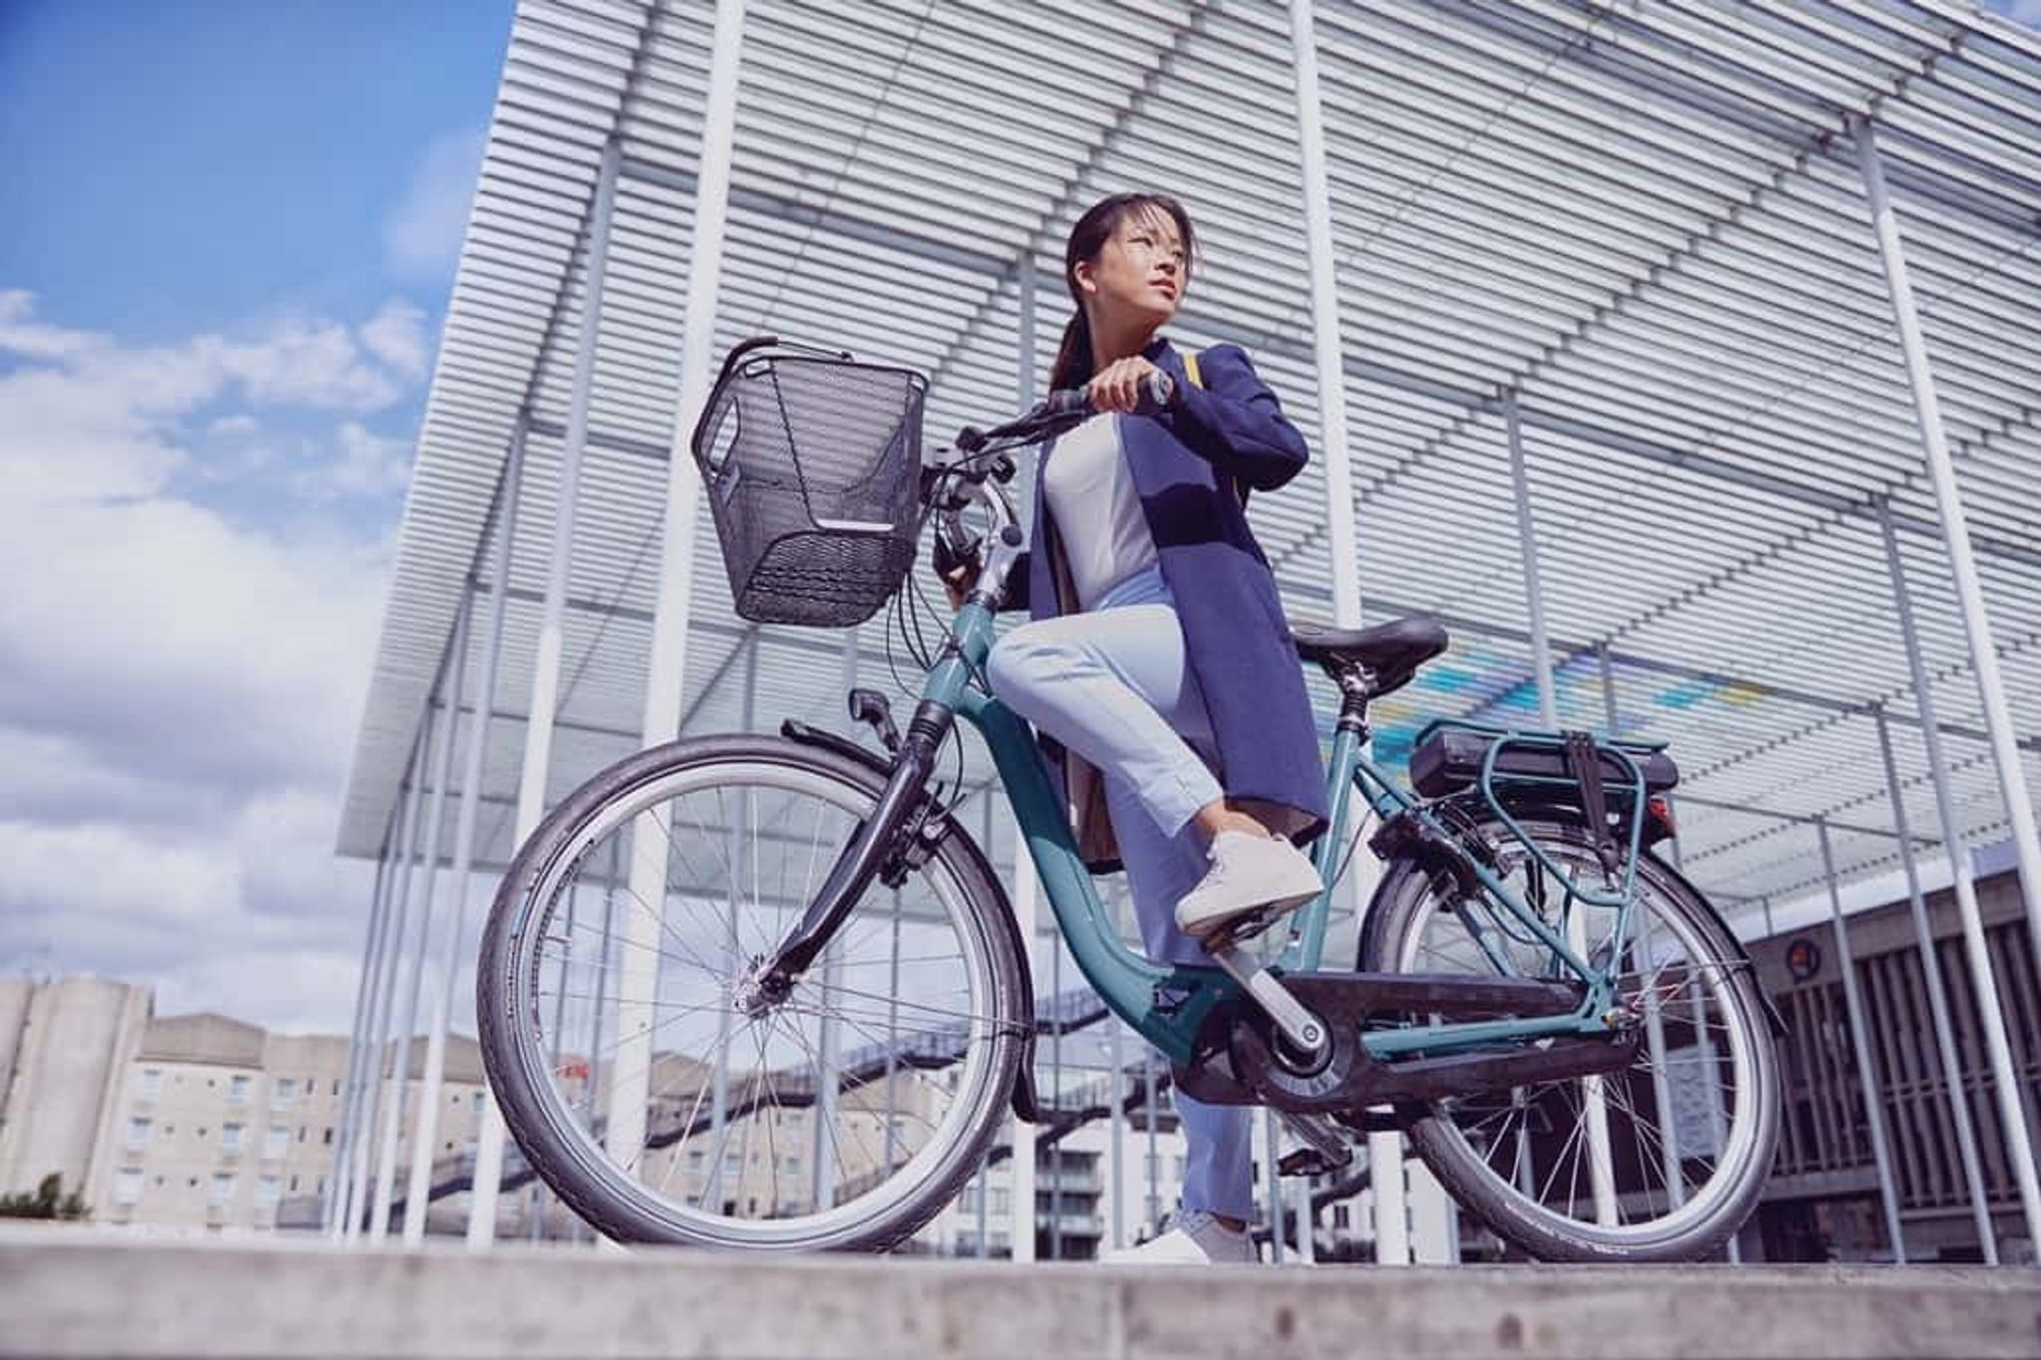
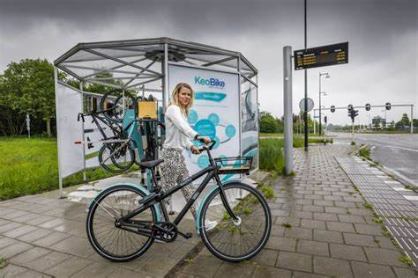
OVB collectieve diensten door Jolanda van der Veer
OVB Leasefietsplan
OVB Deelfietsplan

Slide 31
OVB collectieve diensten door Jolanda van der Veer
Golfstart Business lespakket
€ 375,00 p.p. (excl. btw)
Inhoud van het pakket
8 x 1.5 uur groepsles (6-8 pers) o.l.v. een enthousiaste PGA-professional
3 gezamenlijke trainingsmoment onder begeleiding van een mentor
2 x 25 min privéles bij één van onze golfprofessionals
Gebruik van materiaal en ballen tijdens de les
€ 25, - ballentegoed om zelfstandig te kunnen trainen
4 maanden onbeperkt spelen op de Par 3 baan (reserveren gewenst)
Een praktijkles en theorie examen (1ste en 2de zaterdag van de maand)

Slide 32
Peppergym Running Course

Slide 33
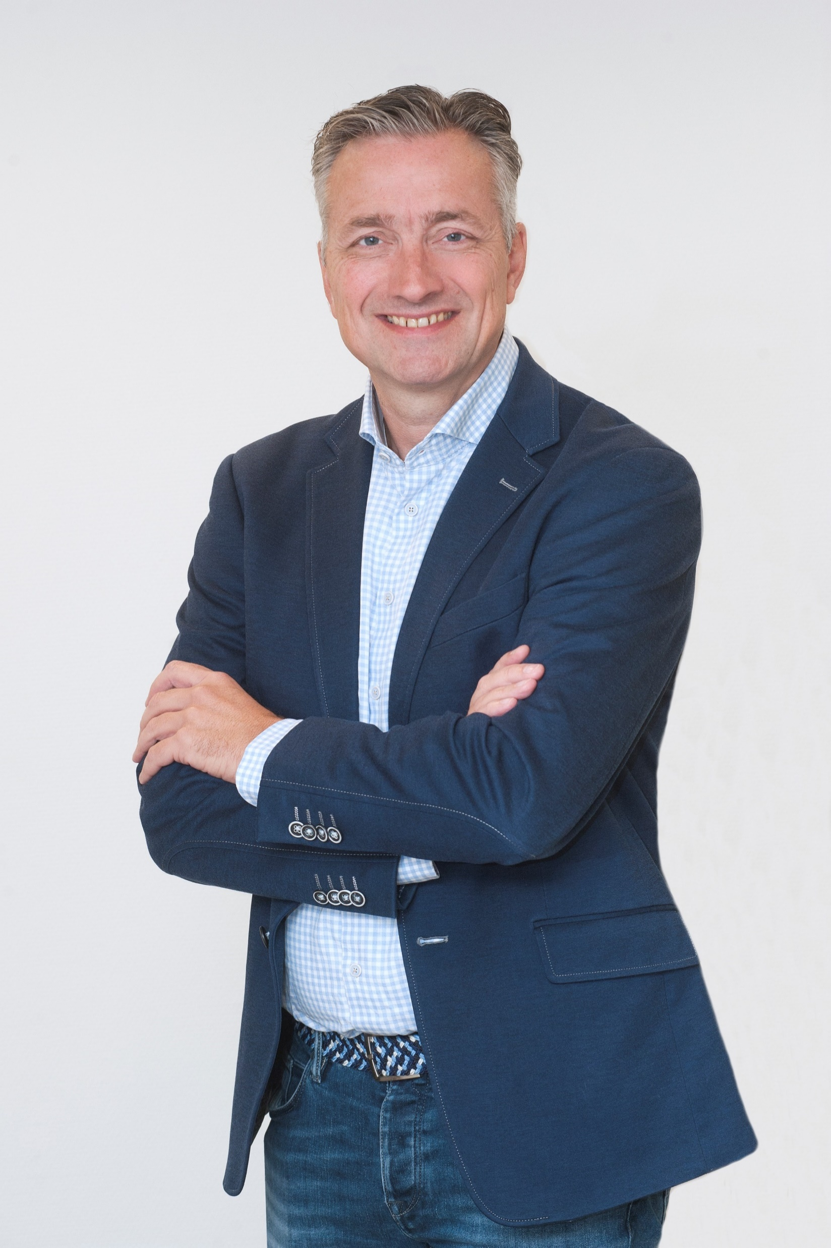
Parkmanager OVB
Berry Leerentveld
Contact: info@ondernemersvereniging-ovb.nl
Tel: 06-53 96 2 334

Slide 34
Volgende netwerkbijeenkomst OVB
14 mei 2024 - Netwerkbijeenkomst

